Slide 1
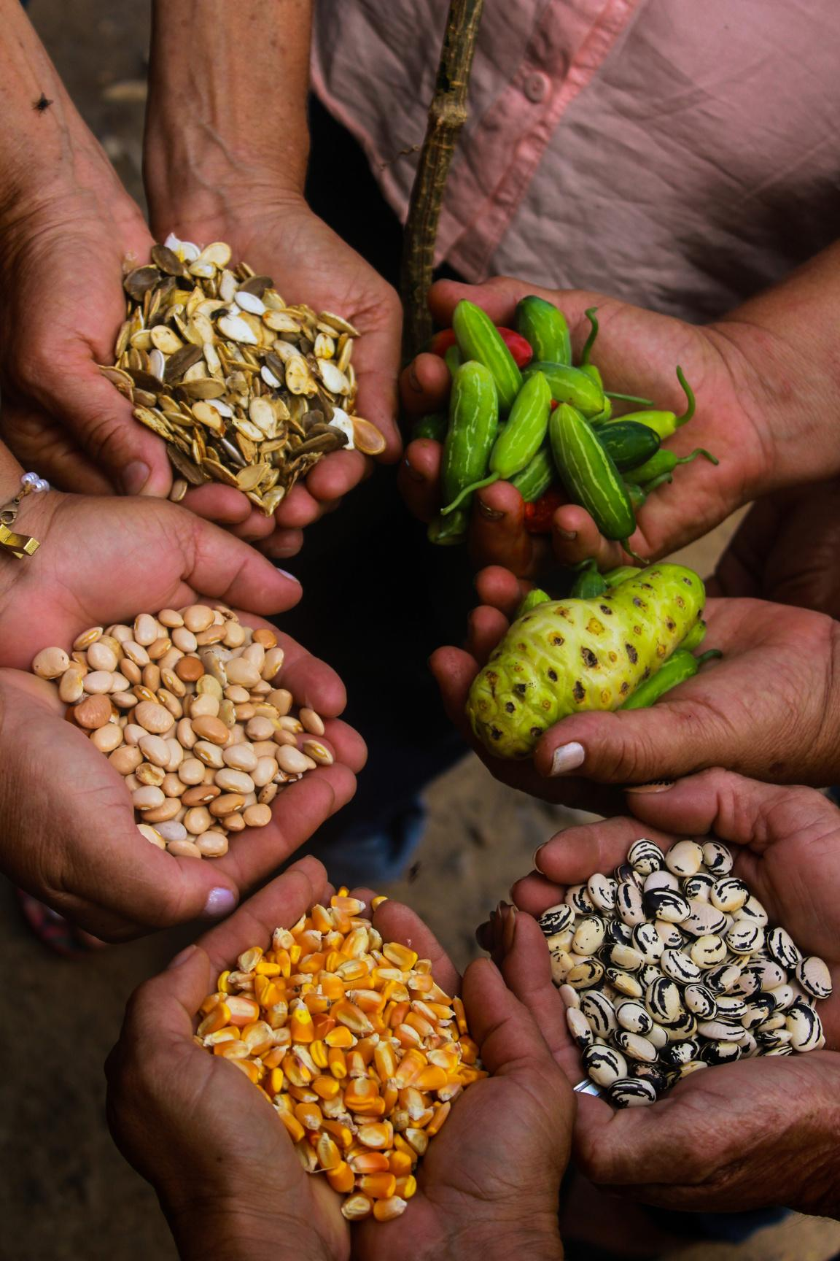



Slide 2


Fortalecemos
meios de vida
sustentáveis
com
protagonismo
comunitário

Slide 3



QUEM SOMOS
Somos uma organização da sociedade civil que, há mais de 35 anos, atua pelo fortalecimento de meios de vida sustentáveis, com protagonismo comunitário e valorização dos saberes e da sociobiodiversidade. A justiça ecossocial e climática é o horizonte que orienta nossa caminhada.

Slide 4
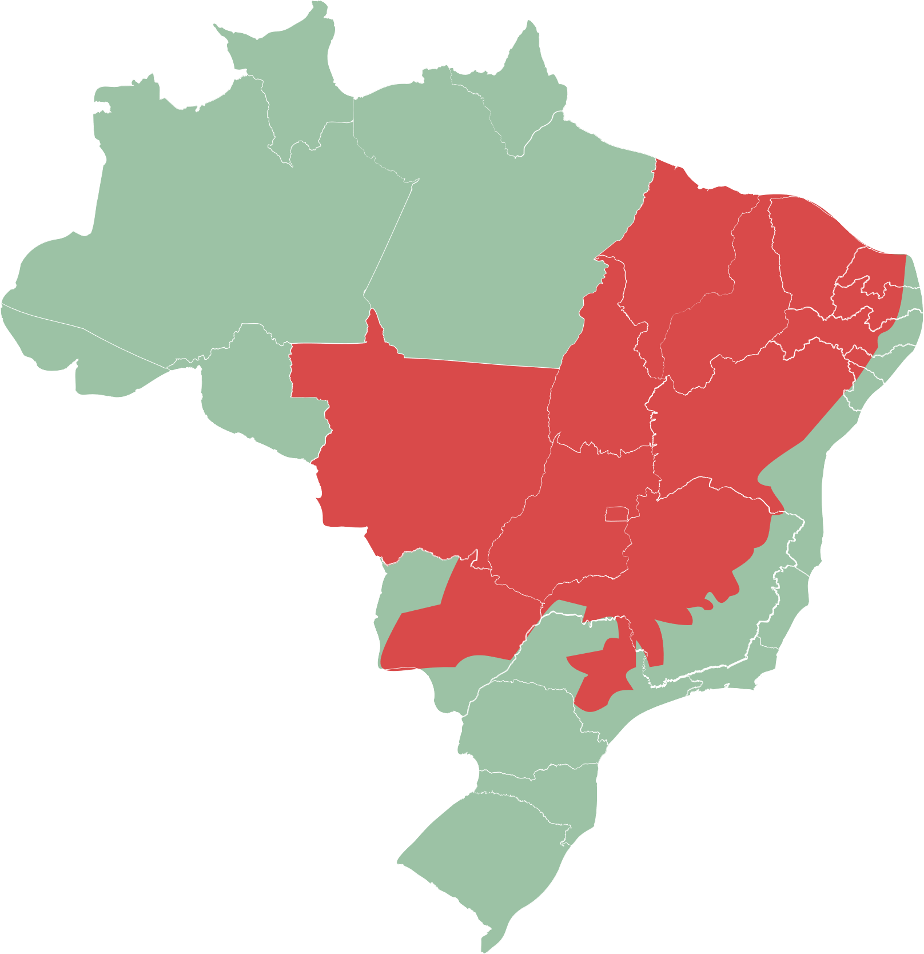
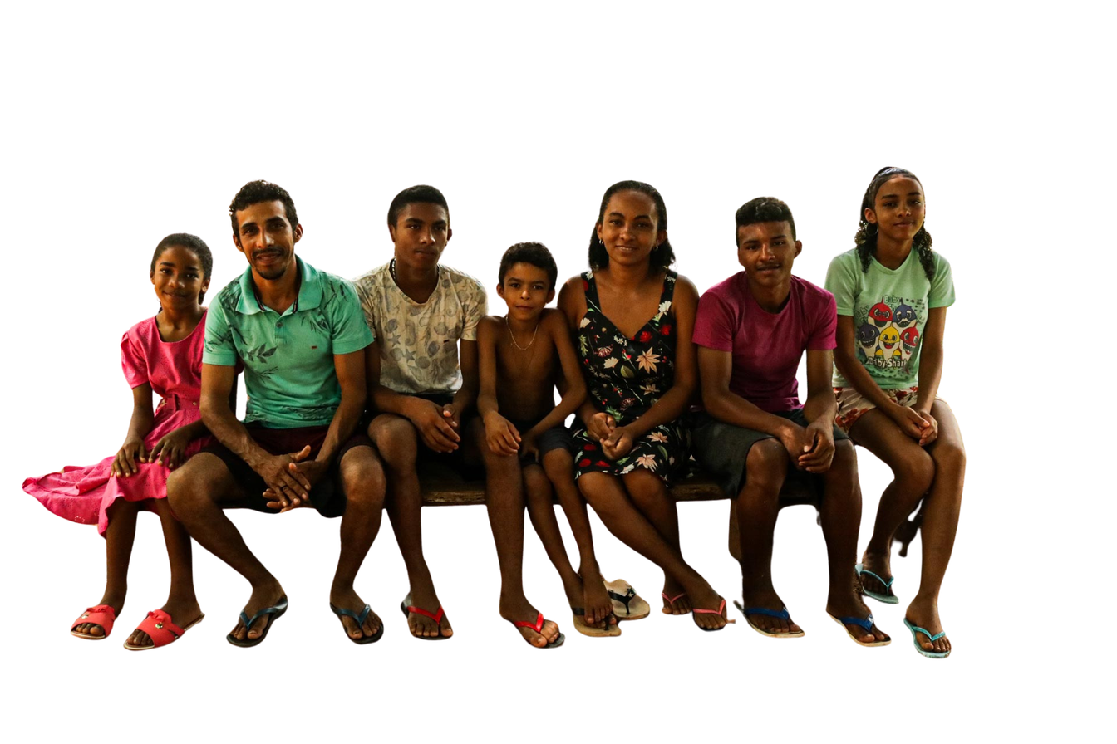

ONDE ATUAMOS
O ISPN atua em todo o território nacional, com especial dedicação aos biomas Cerrado, Caatinga e Amazônia sempre respeitando a particularidade de cada território e de suas populações.
Nossa sede é em Brasília (DF) e temos um escritório em Santa Inês (MA).

Slide 5
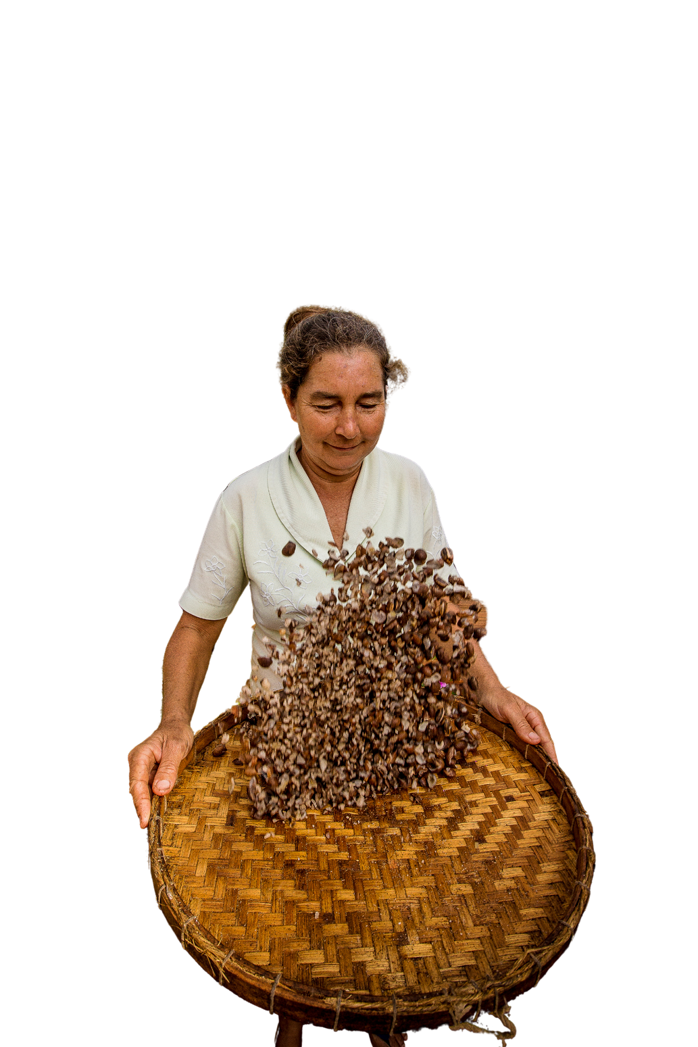
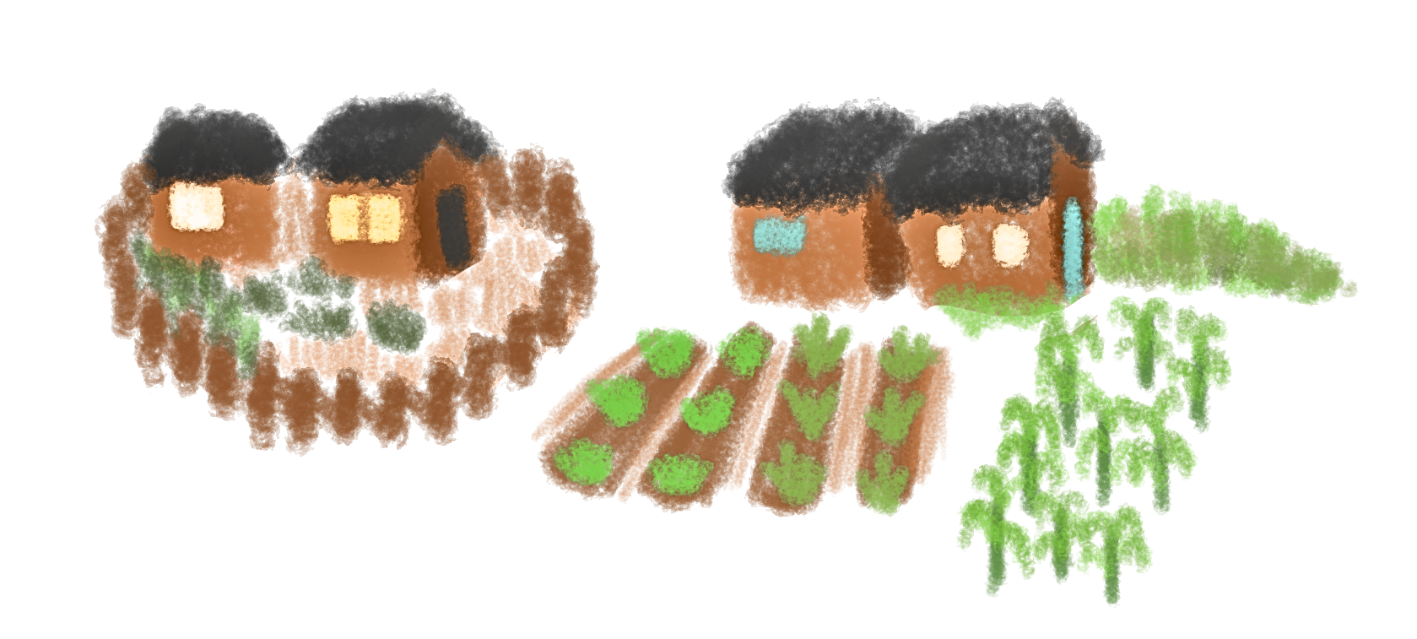
Missão
Contribuir para viabilizar a equidade social e o equilíbrio ambiental, com o fortalecimento de meios de vida sustentáveis e estratégias de adaptação às mudanças do clima.
Visão
Consolidar-se como um agente de transformação da sociedade, fortalecendo os modos de vida sustentáveis, a participação social nas políticas públicas e a integração de práticas e saberes que promovem a justiça climática.

Slide 6
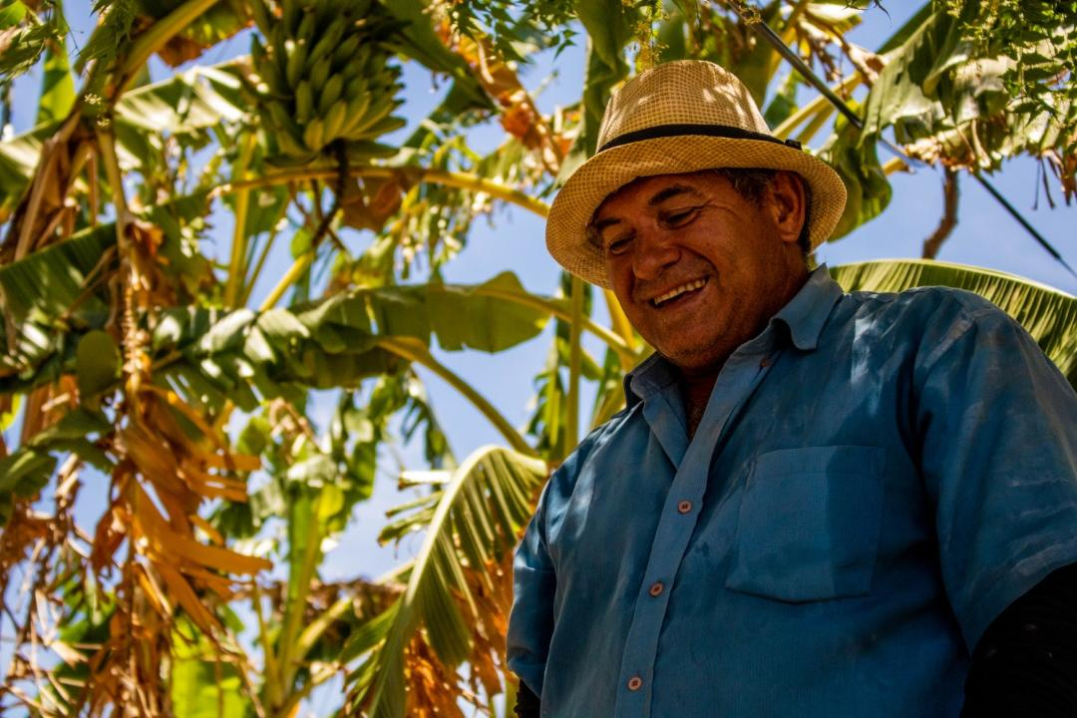
Valores
Relação de confiança
Trabalhamos na construção de relações de respeito, confiança, honestidade e transparência, primando pelo diálogo e pela realização conjunta de ações para o alcance das transformações socioambientais.
Compromisso socioambiental
Agimos com responsabilidade para equilibrar interesses socioeconômicos e ambientais em favor do bem-estar das pessoas e das comunidades.
Reconhecimento de saberes
Valorizamos processos de aprendizagem que inspirem e multipliquem a diversidade de saberes e práticas transformadoras com impactos socioambientais justos e inclusivos.

Slide 7
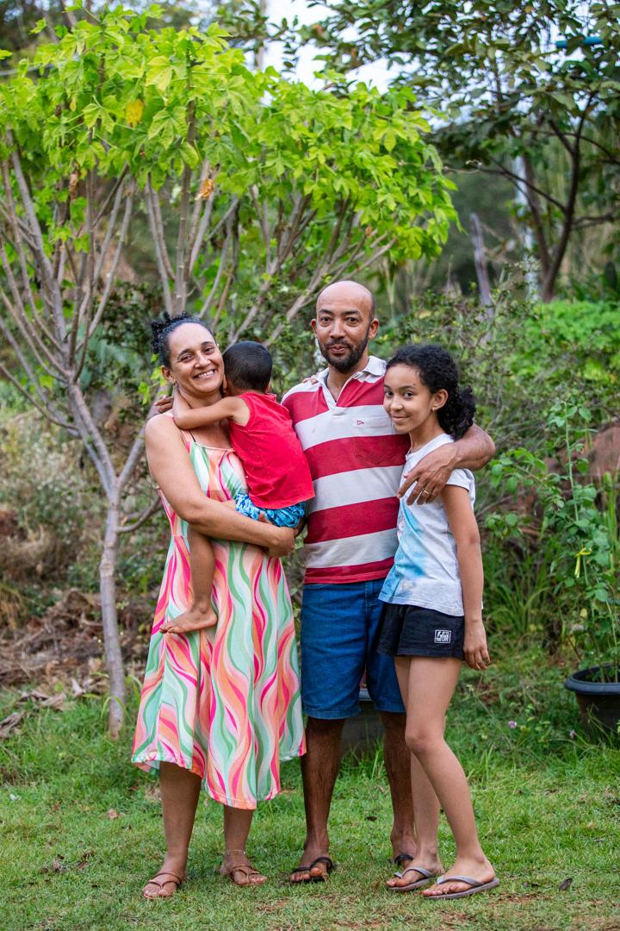
Valores
Valorização da diversidade
Primamos pelas relações baseadas no respeito e na inclusão de todas as pessoas, reconhecendo e valorizando a pluralidade e o protagonismo de cada indivíduo e de seus coletivos.
Cooperação
Atuamos de maneira colaborativa e solidária no trabalho em equipe e entre organizações, parceiros e comunidades na busca de soluções para os desafios socioambientais.

Slide 8


DE ONDE VIEMOS
Conheça um pouco mais da nossa história
1990
1994
1995
2002
ISPN é criado.
O ISPN foi selecionado pelo PNUD para coordenar o Small Grants Programme (SGP) no Brasil, com apoio do Fundo Global para o Meio Ambiente (GEF).
Comitê Gestor Nacional do PPP é criado. No mesmo ano, o primeiro edital foi lançado, apoiando 14 projetos com recurso total de US$300 mil.
ISPN alcança a marca de 100 projetos apoiados pelo PPP.

Slide 9
DE ONDE VIEMOS
Conheça um pouco mais da nossa história
2013
2015
2024
ISPN passa a apoiar povos indígenas no noroeste do Maranhão e inaugura escritório no estado. No mesmo ano, PPP-ECOS expande atuação para Caatinga e para a região do Arco do Desmatamento na Amazônia, com recursos do Fundo Amazônia e do BNDES.
PPP-ECOS completa 30 anos e passa a se chamar Fundo Ecos. No mesmo ano, ISPN alcança a marca de 1.000 projetos apoiados.
ISPN atinge a marca de 500 projetos apoiados.

Slide 10
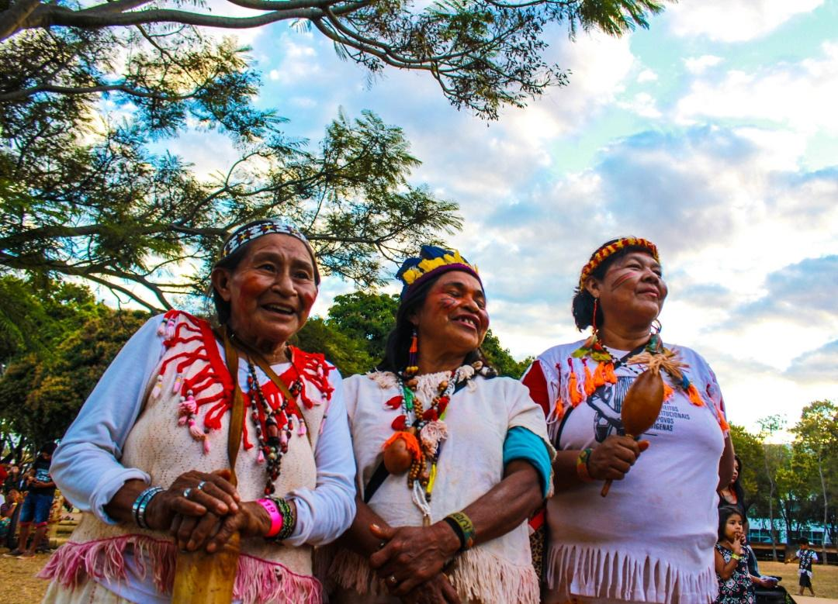
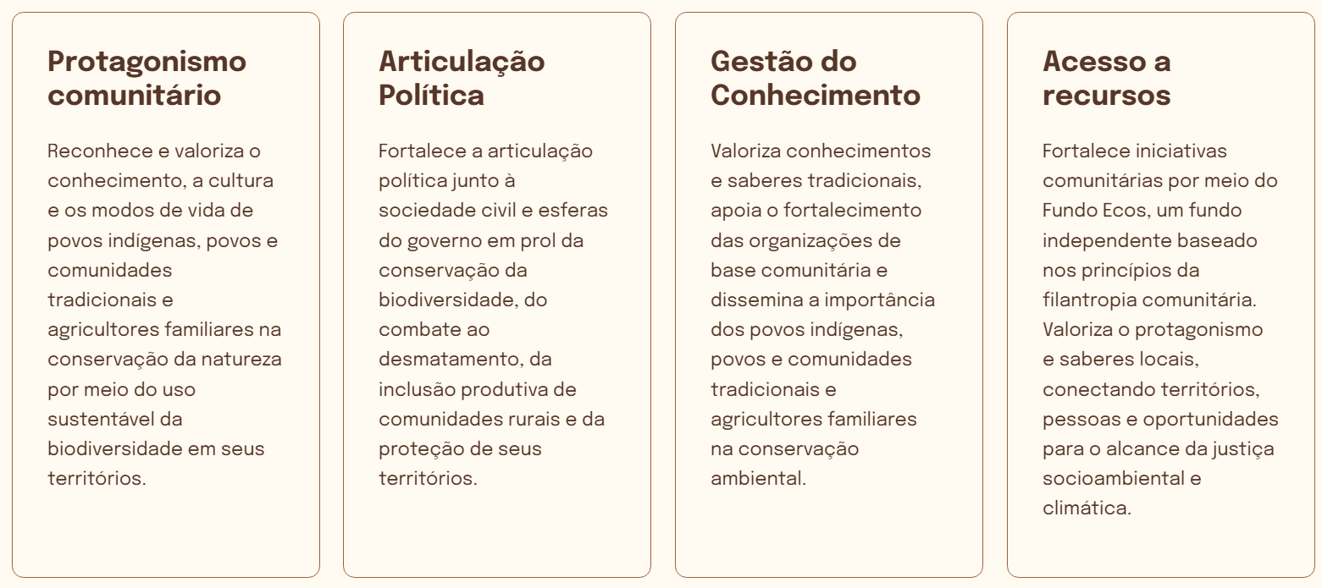
COMO ATUAMOS
Nossa estratégia é a promoção de paisagens produtivas ecossociais, desenvolvida a partir de quatro pilares.

Slide 11

















ORGANOGRAMA
Assembleia e
Conselho Fiscal
Organograma da nossa estrutura organizacional
Diretoria:
Superintendente/
Presidente
Coordenação Executiva
Comunicação
Advocacy
Administrativo
e financeiro
Monitoramento
Programa Iniciativas Comunitárias
Programa
Sociobiodiversidade
Programa
Cerrado
Programa
Maranhão
Programa Povos
Indígenas

Slide 12



TRANSPARÊNCIA
No site do ISPN, você pode acessar as nossas políticas e procedimentos
ACESSE O SITE
  Relatórios Anuais;
  Código de Ética e Conduta | valores, princípios e posturas;
  Política de Privacidade;
  Política de Proteção de Pessoas em Situação de Vulnerabilidade;
  Ouvidoria | canal de sugestões e denúncias.

Slide 13
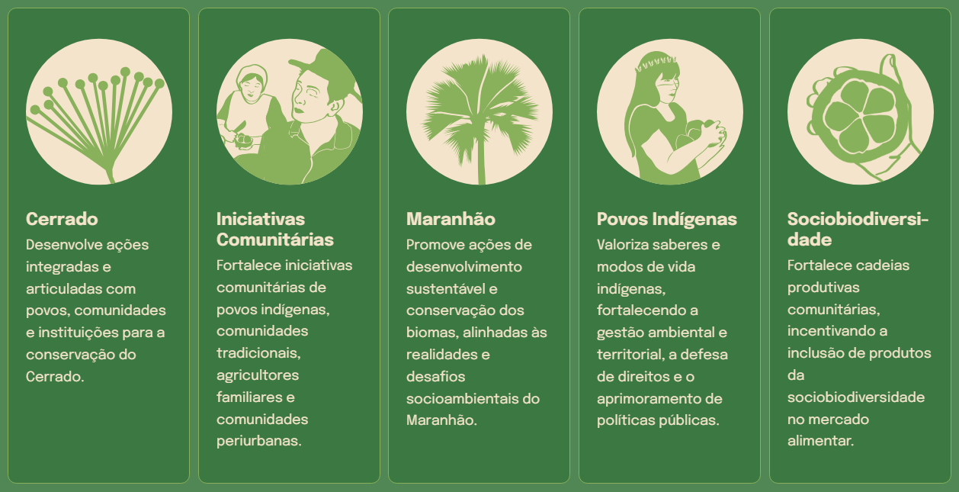

NOSSOS PROGRAMAS
Conheça como nos estruturamos em programas que conectam biomas, saberes e comunidades

Slide 14
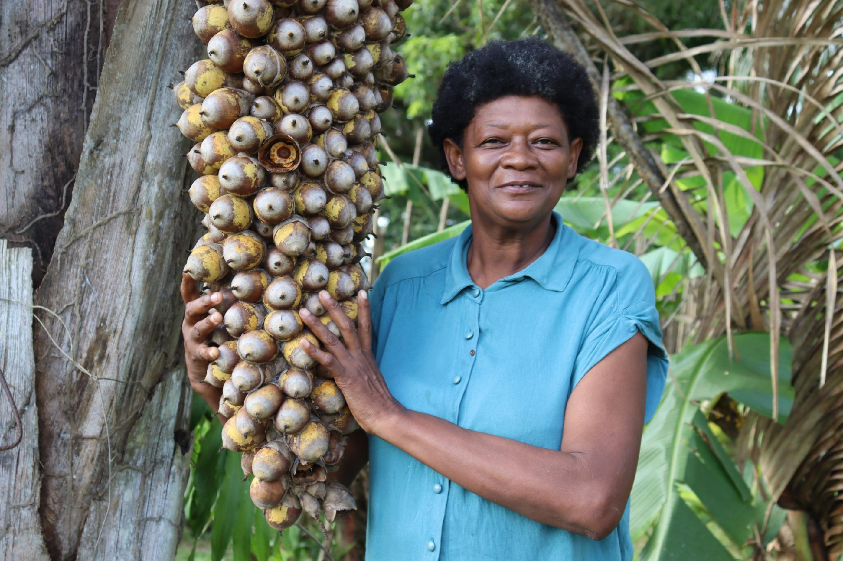


FUNDO ECOS
O Fundo Ecos é um fundo independente que capta recursos de diversos financiadores para apoiar projetos comunitários de povos indígenas, comunidades tradicionais e agricultores familiares.
Desde 1994, o Fundo Ecos já apoiou mais de 1.000 projetos, em 25 estados e no DF.
ACESSE O SITE

Slide 15


FUNDO ECOS
15
48
Doadores
Editais
830
202
Projetos (PJ)
Projetos (PF)
556
Organizações apoiadas
+31 milhões
Dólares

Slide 16
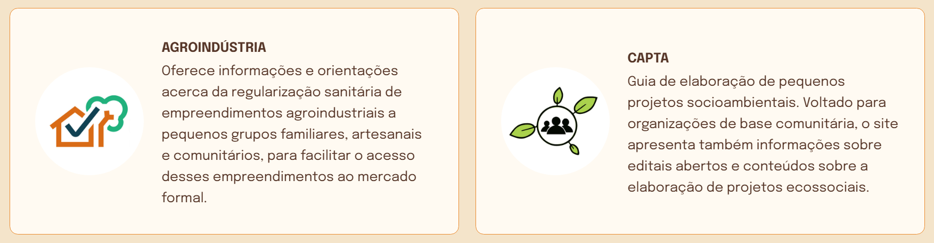

NOSSAS INICIATIVAS
Conheça ferramentas e ações desenvolvidas pelo ISPN e articuladas em rede

Slide 17
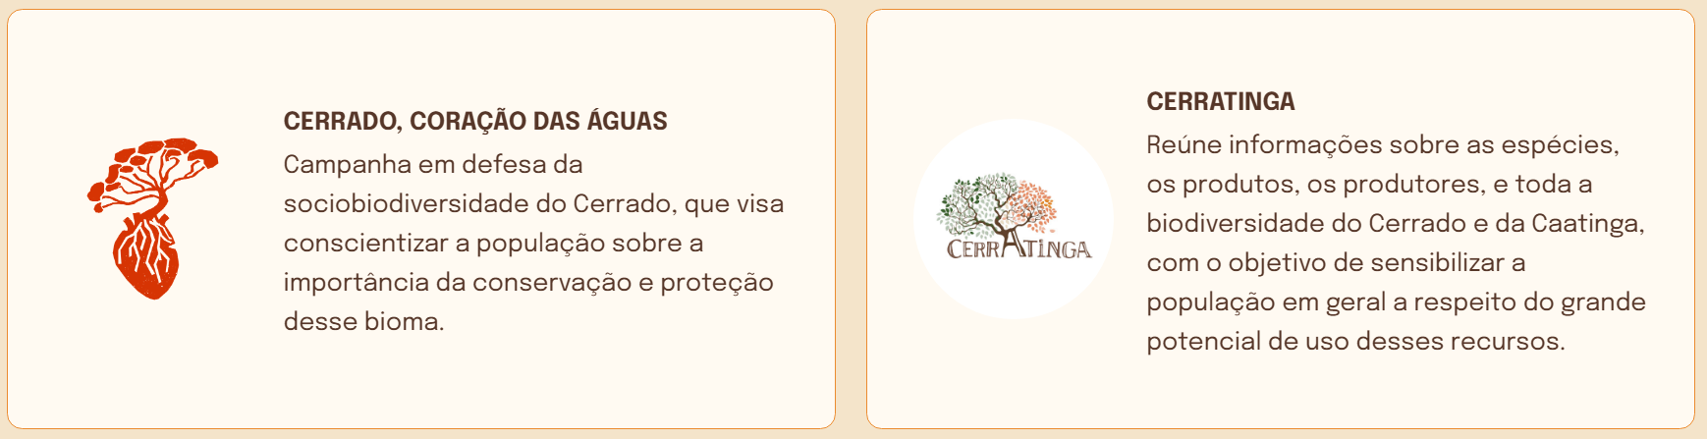

NOSSAS INICIATIVAS
Conheça ferramentas e ações desenvolvidas pelo ISPN e articuladas em rede

Slide 18
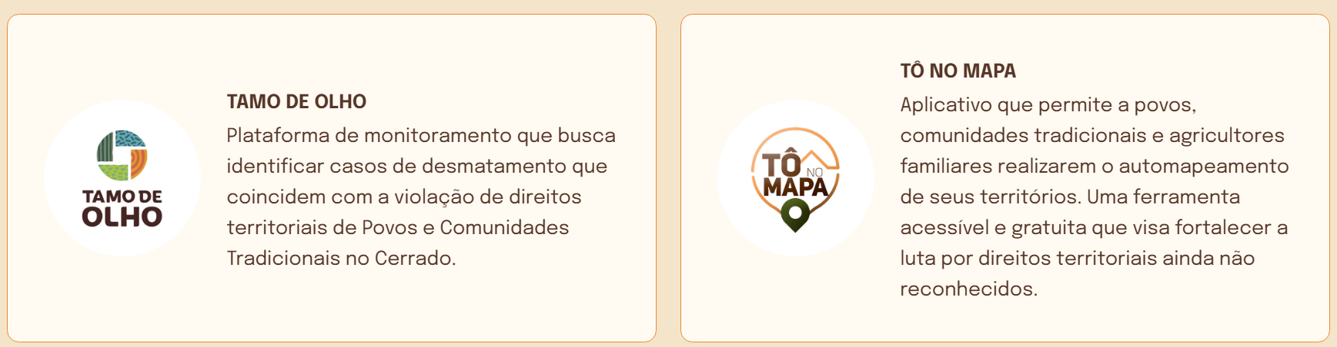
NOSSAS INICIATIVAS
Conheça ferramentas e ações desenvolvidas pelo ISPN e articuladas em rede

Slide 19




ARTICULAÇÕES EM REDE
Articulações das quais o ISPN faz parte

Slide 20

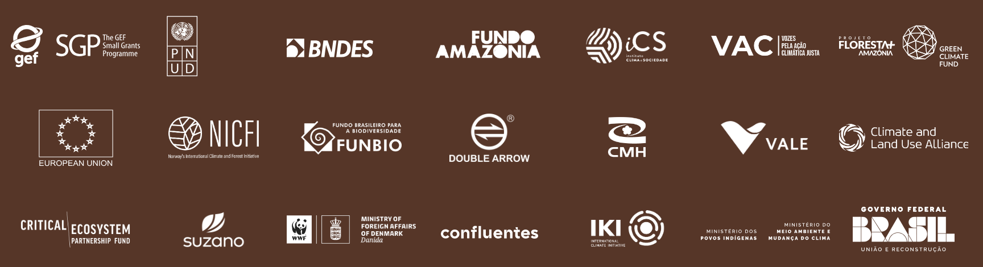
QUEM NOS APOIA

Slide 21



ispn.org.br
Instituto Sociedade, População e Natureza
(ISPN)
@ispn_brasil

